Slide 1



Les 5: Die Media
Notes:
Skyfie 1 Inleiding (3 min)
Nota aan onderwyser: Hierdie les het 'n aktiwiteit waar leerders in pare (d.w.s. groepe van TWEE) toegang tot 'n rekenaar/selfoon sal moet hê om 'n veldtog te evalueer. As hulle nie toegang tot rekenaars of selfone het nie, moet u, as onderwyser, deur die webwerf navigeer. Dit word aanbeveel dat u voor die aanvang van die les deur die werbwerf blaai: https://freeexpression.org.za/
Goeiedag, Graad 12’s. Ons het in die afgelope lesse heelwat inligting ten opsigte van die medialandskap in Suid-Afrika gedek. As jong Suid-Afrikaanse burger behoort jy nou beter toegerus te wees om ingeligte keuses rondom jou mediaverbruik te maak. Ons weet dat 'n joernalis die verantwoordelikheid het is om eerlik en akkuraat verslag te lewer. Die media het die reg om nuus te lewer wat aan eerlikheid tydens verslaggewing voldoen.
Stem jy saam met hierdie stelling? Moet die media hierdie reg hê, selfs al maak dit inbreuk op jou regte? Moet die media die reg hê om verslag te doen oor enigiets wat hulle as nuuswaardig in 'n land beskou? (Laat 1 min toe vir bespreking)
Dit is 'n moeilike vraag! As jy skielik 'n oornag-superster sou word en die media jou huis omsingel en jou gesin begin agtervolg, sou jy steeds dink dat die media hierdie reg het om nuus na te jaag?

Slide 2

Kyk: https://www.youtube.com/watch?v=kVU1MYYrjWE&t=1s (2 min 48 sek)
Notes:
Skyfie 2: Kyk die video en individuele aktiwiteit (8 min)
Voordat ons hierdie onderwerp 'n bietjie verder ondersoek, kom ons kyk na die volgende video om te verseker dat ons almal "Vryheid van uitdrukking" verstaan.
Kyk: Episode 16: Freedom of expression https://www.youtube.com/watch?v=kVU1MYYrjWE&t=1s (2 min 48 sek)
Nadat jy die video gekyk het, voltooi Aktiwiteit 1 (Les 5 – Werkkaart) saam met ‘m maat en bespreek wat julle verstaan onder die terme:
Sensuur
Verban
Haatspraak
Gee tyd vir terugvoer van leerders. Antwoorde is beskikbaar in Les 5 – Werkkaart MEMO.

Slide 3

Ek belowe ...
As lid van Hoërskool Vryheid belowe ek om die waardes van respek, insluiting en begrip teenoor individue van alle rasse, godsdiens en kulture te handhaaf. Ek besef dat diversiteit 'n krag is wat ons gemeenskap verryk en eenheid te midde van verskille bevorder.
Daarom verbind ek my tot die volgende:
Respek: Ek sal elke individu met waardigheid en vriendelikheid behandel, ongeag hul ras, godsdiens of kulturele agtergrond. Ek sal met 'n oop gemoed na ander luister en probeer om hul perspektiewe sonder vooroordeel of oordeel te verstaan.
Insluiting: Ek sal aktief 'n inklusiewe omgewing bevorder waar almal gewaardeer en welkom voel. Ek sal daarna streef om geleenthede vir samewerking en deelname te skep om te verseker dat alle stemme gehoor en gerespekteer word.
Aksie: Ek sal aktief bydra tot die skep van 'n skoolomgewing wat diversiteit vier en billikheid bevorder. Ek sal inisiatiewe en programme ondersteun wat inklusiwiteit bevorder en werk om hindernisse vir gelykheid uit te skakel.
Naam en van
Notes:
Skyfie 3: Onderrig en individuele aktiwiteit (3 min +12 min)
Ons kan sien dat die media die vryheid het om hul standpunte uit te spreek, MAAR daar is ook beperkings. Ons kan dit wat ons geleer het soos volg opsom:
Vryheid van uitdrukking geld vir almal, insluitend individue en die media.
Jy kan jou idees en opinies vrylik uitdruk deur spraak, skryfwerk en ander vorms van kommunikasie.
Dit is een van die basiese regte in 'n demokrasie.
Tog het vryheid van uitdeukking wel beperkings en grense.
Mense mag nie standpunte uitspreek wat die regte van ander skend nie.
Artikel 16 van die Handves van Regte bevat die volgende beperkings op vryheid van uitdrukking:
Die reg (in subartikel (1)) geld nie vir die volgende nie:
Propaganda vir oorlog.
Aanhitsing van dreigende geweld.
Voorspraak vir haat wat gebaseer is op ras, etnisiteit, geslag of godsdiens.
Aanhitsing om skade aan te rig.
As Suid-Afrikaanse burgers moet ons krities kyk na HOE die media verslag doen. Dit is belangrik dat die media nie stories sensasionaliseer (om 'n oordrewe reaksie van kykers/lesers/luisteraars te ontlok) nie. Byvoorbeeld, beriggewing oor xenofobie in gemeenskappe behoort nie vrees en paniek onder ander gemeenskappe te veroorsaak wat dan moontlik verdere xenofobiese opstande kan aanmoedig nie. Dit is ons verantwoordelikheid om aan die UKKSA (Uitsaaiklagtekommisie van Suid-Afrika) te rapporteer indien ons voel dat die media op hierdie regte inbreuk maak.
Kom ons stel dit in persoonlike konteks. Jy het moontlik al gehoor hoe iemand by die skool haatdraende opmerkings oor iemand anders by die skool maak. Miskien was dit 'n snedige opmerking oor hul ras of godsdiens of selfs hul kultuur. Soms kan so 'n opmerking handuit ruk. Sommige dink miskien dat hulle die reg het om te sê wat hulle dink, aangesien almal die reg tot hul eie opinie het. Maar is dit reg as mense se woorde ander seermaak of ander leerders tot gewelddadige gedrag aanspoor? Jy sal nou 10 min hê om Aktiwiteit 2 (Les 5 – Werkkaart) te voltooi.
Nota aan onderwyser: Leerders sal 'n belofte op die Les 5 – Belofte-templaat neerskryf. Hierdie beloftes moet op 'n muur geplaas word waar hulle kan lees wat hul maats geskryf het. Moedig hulle aan om te fokus op dit waaroor hulle sterk voel. Indien hulle sukkel kan hulle weer na die Handves van Regte te kyk vir idees.
As leerders nie genoeg tyd het om hulle beloftes klaar te skryf nie, word dit huiswerk en moet hulle dit na die volgende les saambring.

Slide 4
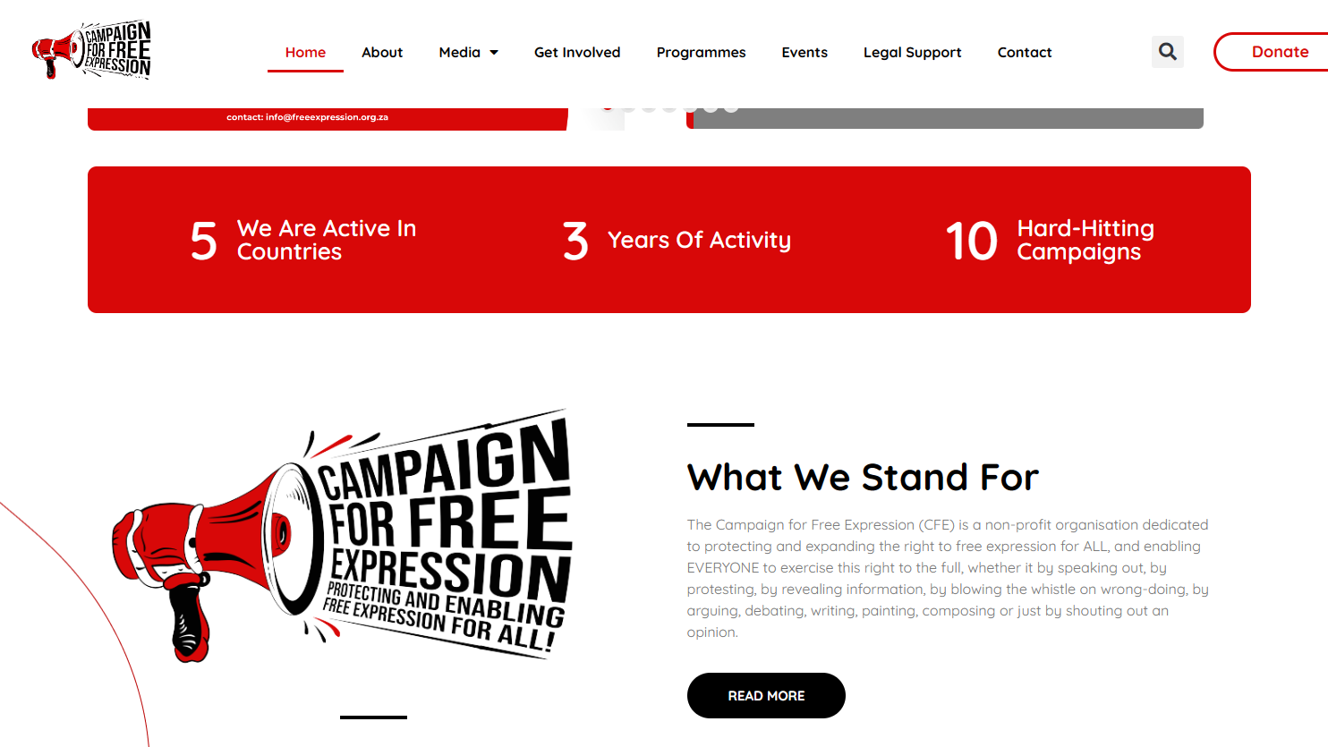
Notes:
Skyfie 4: Aktiwiteit in Pare (10 + 2 min)
Ons weet dat die media verskillende veldtogte gebruik om kwessies rondom diskriminasie en menseregteskendings te kommunikeer. 'n Veldtog se doel is om 'n reaksie van die publiek te kry. Noudat ons hierdie afdeling oor die media behandel het, is dit belangrik om krities te kyk na HOE die media hierdie veldtogte bevorder.
In pare (groepe van twee) gaan julle nou veldtog navors. Hierdie veldtog beklemtoon die reg op vryheid van uitdrukking in die media. Bestudeer die webwerf en beantwoord dan die vrae in Aktiwiteit 3 (Les 5 – Werkkaart). Kies iemand om terugvoer (van 30 sekondes) oor julle bevindings aan die klas te gee.
Campaign for Free Expression: https://freeexpression.org.za
Om seker te maak die leerders is op die regte spoor, lees deur die antwoorde in Les 5 – Werkkaart MEMO.

Slide 5
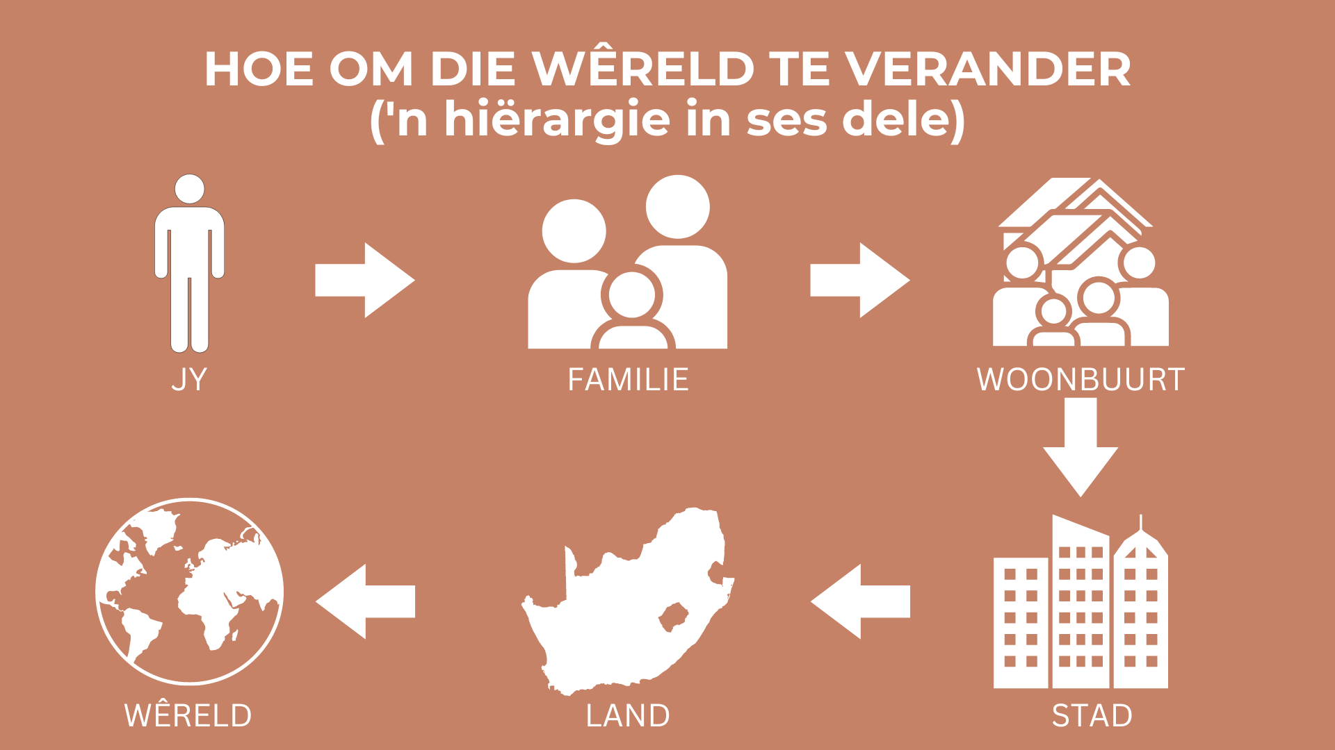
Notes:
Skyfie 5: Refleksie (2 min)
Ons het aan die einde van die les en hierdie afdeling oor die media gekom. Wanneer dit kom by sulke groot kwessies, vergeet ons dikwels dat ons deel is van hierdie demokratiese Suid-Afrika en dat ons ook 'n verskil kan maak.
Reageer op die vraag in Aktiwiteit 4 (Les 5 – Werkkaart).

